Slide 1
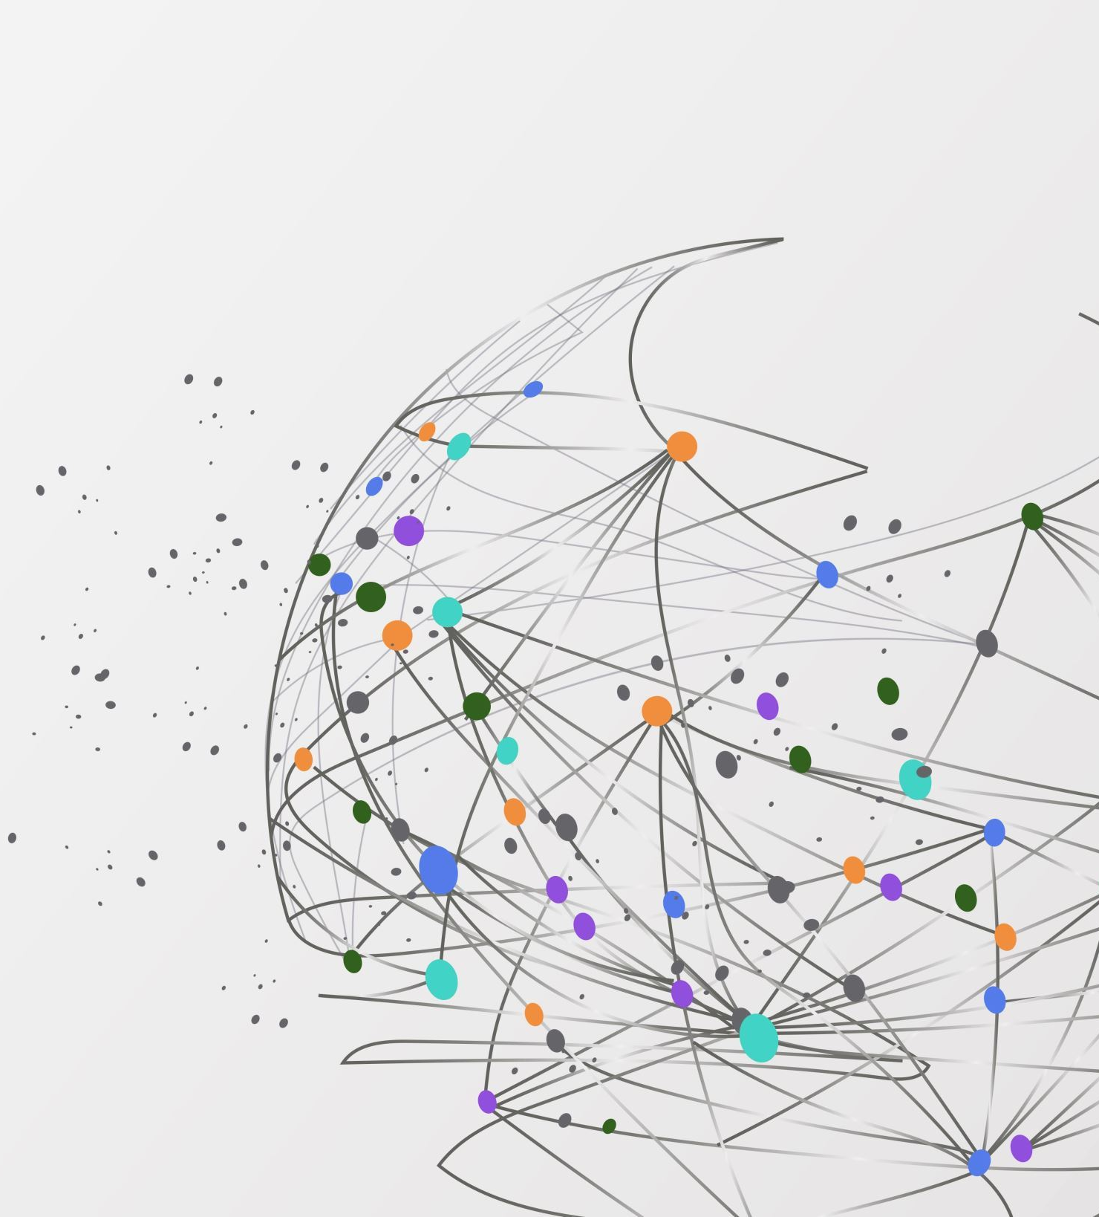
GRABACIÓN FINAL Instrucciones
Siguiendo el mismo sistema de grabación inicial, el procedimiento sería el mismo, estudia entre 10 y 15 minutos las notas que ya conoces y a continuación grábate dejando unos 4 segundos de pausa entre una nota y otra

